Slide 1

Почему оно так важно?
Федеральное государственное автономное образовательное учреждение высшего образования
«Национальный исследовательский университет информационной технологии, оптики и механики», г. Санкт-Петербург
Задание ко второму семинару по дисциплине «Системы ввода-вывода»
Выполнил:
Болорболд Аригуун, 1.1
Преподаватель:
Быковский Сергей Вячеславович

Slide 2
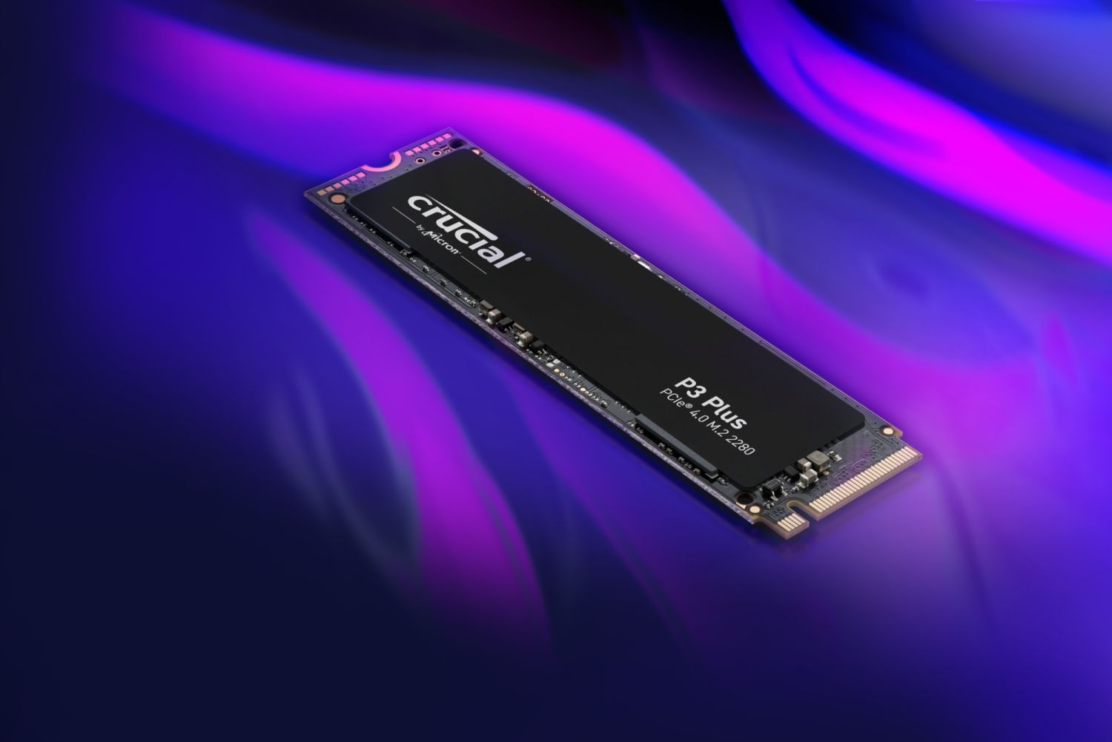

«if it only was NVMe»
Лучший?
NVMe:
Выполнил:
Болорболд Аригуун, 1.1
Преподаватель:
Быковский Сергей Вячеславович
индустриальный
стандарт.
Зачем?
Почему?
Как?
г. Санкт-Петербург, 2025 г.

Slide 3
Среда передачи данных
История и версии NVMe
Роли устройств
Про что этот видео?
Описание сигнального интерфейса с указанием минимального количества линий, необходимых для передачи данных
Скорость передачи данных
Синхронный или асинхронный?
Уровни сетевой модели, реализованные в NVMe
Симплексный?
Дуплексный?
Полудуплексный?
Изображения и краткое описание разъёмов для стандартных и специальных условий эксплуатации
Возможные топологии соединения устройств
Механизмы обеспечения надежной передачи данных
Максимальная дальность расположения устройств
Сферы использования
Другие особенности

Slide 4


Предпосылка.
Раньше использовались SATA, SAS или Fibre Channel
SATA был изобретён, чтобы угодить HDD
После появления SSD стало заметно, что SATA являлась «узким местом» для них
Надо было что-то сделать...
SATA
NVMe
Это только в случае с SSD.
SATA до сих пор имеет свои прецеденты использования

Slide 5

История.
NVMHCI (Non-Volatile Memory Host Controller Interface) — предполагаемый вариант нового интерфейса коммуникации между хостом и контроллером NAND.
Первая спецификация NVMHCI 1.0 была закончена в апреле 2008 года и размещена на сайте Intel.
Спецификации NVMe были разработаны рабочей группой «NVM Express Workgroup», в которую входило более 90 компаний, председателем группы была Эмбер Хаффмен из Intel.
Intel Developer Forum, 2007 г., в Сан-Франциско

Slide 6

История версии.
№ версии | Дата выпуска | Что адресуется
1.0e | Январь 2013 | Первый официальный выпуск спецификации.
1.1b | Июль 2014 | Добавляет стандартизированные наборы команд для достижения лучшей совместимости между различными устройствами NVMe, интерфейс управления, предоставляющий стандартизированные инструменты для управления устройствами NVMe, упрощающий администрирование, и спецификации транспорта, определяющие, как команды NVMe передаются через различные физические интерфейсы, что улучшает взаимодействие.
1.2 | Ноябрь 2014 | Для устройств потребительского класса: расширенное управление питанием и поддержка накопителей без динамической памяти; для устройств корпоративного класса: возможность обновления прошивки без остановки работы накопителя, снижение задержек в топологиях с большим количеством NVMe-накопителей и коммутаторами PCIe
1.3 | Май 2017 | Реализованы функция самодиагностики устройства, подобную SMART. Устройство, соответствующее новой спецификации, должно выполнять тест по команде хоста, избавляя от необходимости монтировать том и делать его содержимое доступным системным утилитам. Другое важное улучшение касается начальной загрузки. Раздел с начальным загрузчиком теперь может размещаться в накопителе, а не в микросхеме флэш-памяти с UEFI на системной плате. В NVMe 1.3 добавлена команда sanitize, стирающая данные не только в пользовательской области флэш-памяти, но также в резервной области, буфере контроллера, кэш-памяти DRAM и в других местах, повышая степень защиты информации. Кроме того, новая версия протокола поддерживает виртуализацию Single Root I/O Virtualization (SRIO-V).
1.4 | Июнь 2019 | Rebuild Assist упрощает восстановление данных и процесс миграции; Устойчивый журнал предназначен для постоянного захвата значимых событий для использования поставщиками программного обеспечения; NVM Set позволяет логически и потенциально физически изолировать группы NVMe устройств; Асимметричный доступ к пространству имен (ANA) предоставляет оптимальные и избыточные пути к пространствам имен для обеспечения высокой доступности и полной масштабируемости в случае использования нескольких контроллеров.
2.0 | Май 2021 | Имплементированы ZNS, KVS, управление группами выносливости, улучшенная безопасность, расширенная поддержка протоколов, детальное управление хранилищем на уровне зон и расширенные сетевые возможности.
2.1 | Август 2024 | Представляет Live Migration для поддержания доступности сервисов во время миграции, Key Per I/O для применения ключей шифрования на уровне каждой операции, NVMe-MI High Availability Out of Band Management для управления устройствами NVMe за пределами обычных путей передачи данных и NVMe Network Boot / UEFI для загрузки устройств NVMe по сети.

Slide 7
История подверсии.
№ подверсии | Дата выпуска | Что адресуется
1.2a | Октябрь 2015 | Multi-Queue для поддержки нескольких очередей ввода-вывода, что повышает пропускную способность и производительность данных, Namespace Management, которое позволяет динамически создавать, удалять и изменять размер пространств имен, обеспечивая большую гибкость, и Endurance Management для мониторинга и управления уровнями износа SSD, оптимизируя производительность и продлевая срок службы накопителя.
1.2b | Июнь 2016
1.2.1
1.3a | Октябрь 2017 | После версии 1.2.1 добавлены разделение пространства имен, позволяющее нескольким хостам получать доступ к одному пространству имен, что упрощает создание общих сред хранения, резервирование пространства имен, предоставляющее хостам механизмы резервирования пространств имен, предотвращая конфликты и гарантируя целостность данных, и приоритет пространства имен, который устанавливает уровни приоритета для различных пространств имен, оптимизируя производительность для критических рабочих нагрузок.
1.3b | Май 2018
1.3c
1.3d | Март 2019
1.4a | Март 2020 | По сравнению с версией 1.3d она обладает следующими новыми функциями: детерминизм ввода-вывода для обеспечения постоянной задержки и производительности за счет изоляции рабочих нагрузок, защита пространства имен от записи для предотвращения повреждения данных или несанкционированных изменений, постоянный журнал событий, который сохраняет журналы событий в энергонезависимой памяти, помогая в диагностике и устранении неполадок, а также команда проверки, которая проверяет целостность данных.
1.4b | Сентябрь 2020
1.4c | Июнь 2021
2.0a | Июль 2021 | По сравнению с версией 1.4c реализованы зонированные пространства имен (ZNS) для организации данных в зоны для эффективных операций записи, что снижает усиление записи и увеличивает срок службы SSD, ключ-значение (KV) для эффективного хранения и извлечения пар «ключ-значение» непосредственно на устройстве NVMe, минуя традиционные файловые системы, а также управление группами выносливости для управления группами SSD на основе их долговечности, оптимизации использования и продления срока службы.
2.0b | Январь 2022
2.0c | Октябрь 2022
2.0d | Январь 2024

Slide 8


Скорости передачи данных.
Наименование интерфейса | I/O операции в секунду | Пропускная способность | Задержка | Количество очередей | Инструкции в очереди
SATA | 60-100 тыс. | 6 Гб/с | <1 — >100 мс. | 1 | 32
SAS | 200-400 тыс. | 12 Гб/с | <100 мкс — > 100 мс. | 1 | 256
NVMe | 200 тыс. – 10 млн. | 16 Гб/с (Gen3x16) 32 Гб/с (Gen4x16) | <10 — 225 мкс. | 65535 | 65536

Slide 9
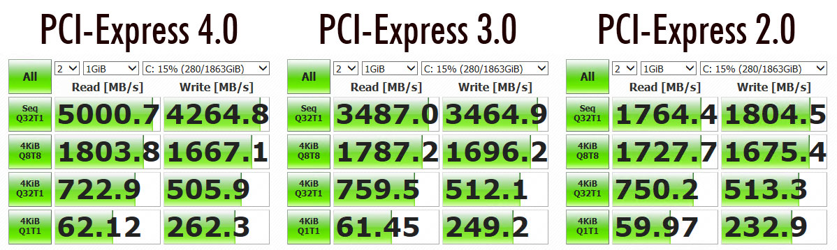
Скорости передачи данных.
Скорость передачи данных зависит от версии PCIe, так как именно через него передаются данные. Обновления в самих спецификациях NVMe не влияет напрямую на скорость передачи — наиболее похожим является увеличение количества очередей и вместимых команд в нём (параллелизация).
А теперь представьте скорость с PCIe Gen 5?

Slide 10

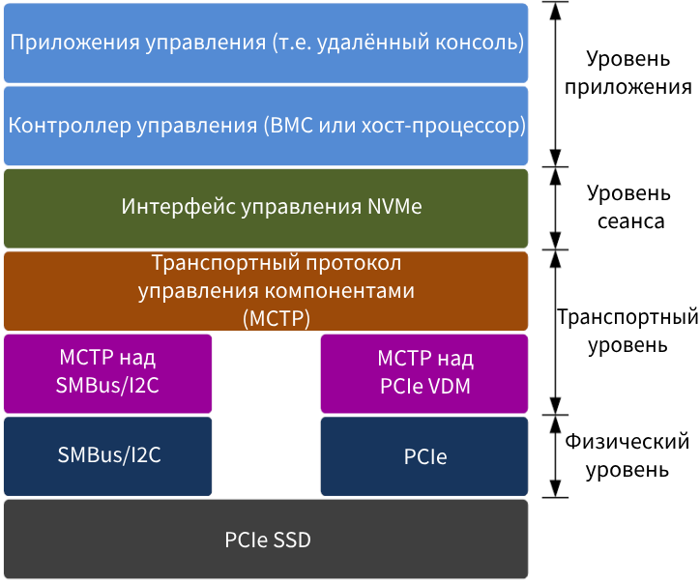
Уровни сетевой модели (NVMe).
Физический (L1): Электрические сигналы (PCIe lanes).
Канальный (L2): Контроль ошибок (CRC), управление потоком.
Транспортный (L4): Команды NVMe (очереди, DMA, прерывания).

Slide 11
Уровни сетевой модели (NVMe-MI).
MCTP определяет транспортный уровень
См. спецификации DMTF: DSP0236, DSP0237, DSP0238, DSP0235
NVMe-MI определяет:
Сообщения для BMC (также известного как SP или MC) для NVMe (также известного как устройство или PCIe SSD) внеполосной связи
Дополнительное управление потоком и обработка исключений поверх MCTP
Доступ к VPD

Slide 12


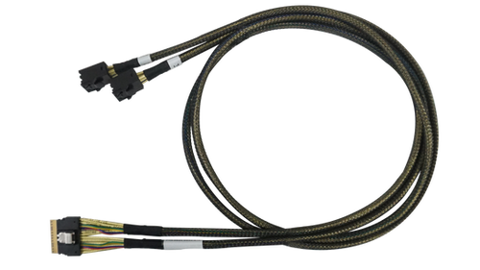
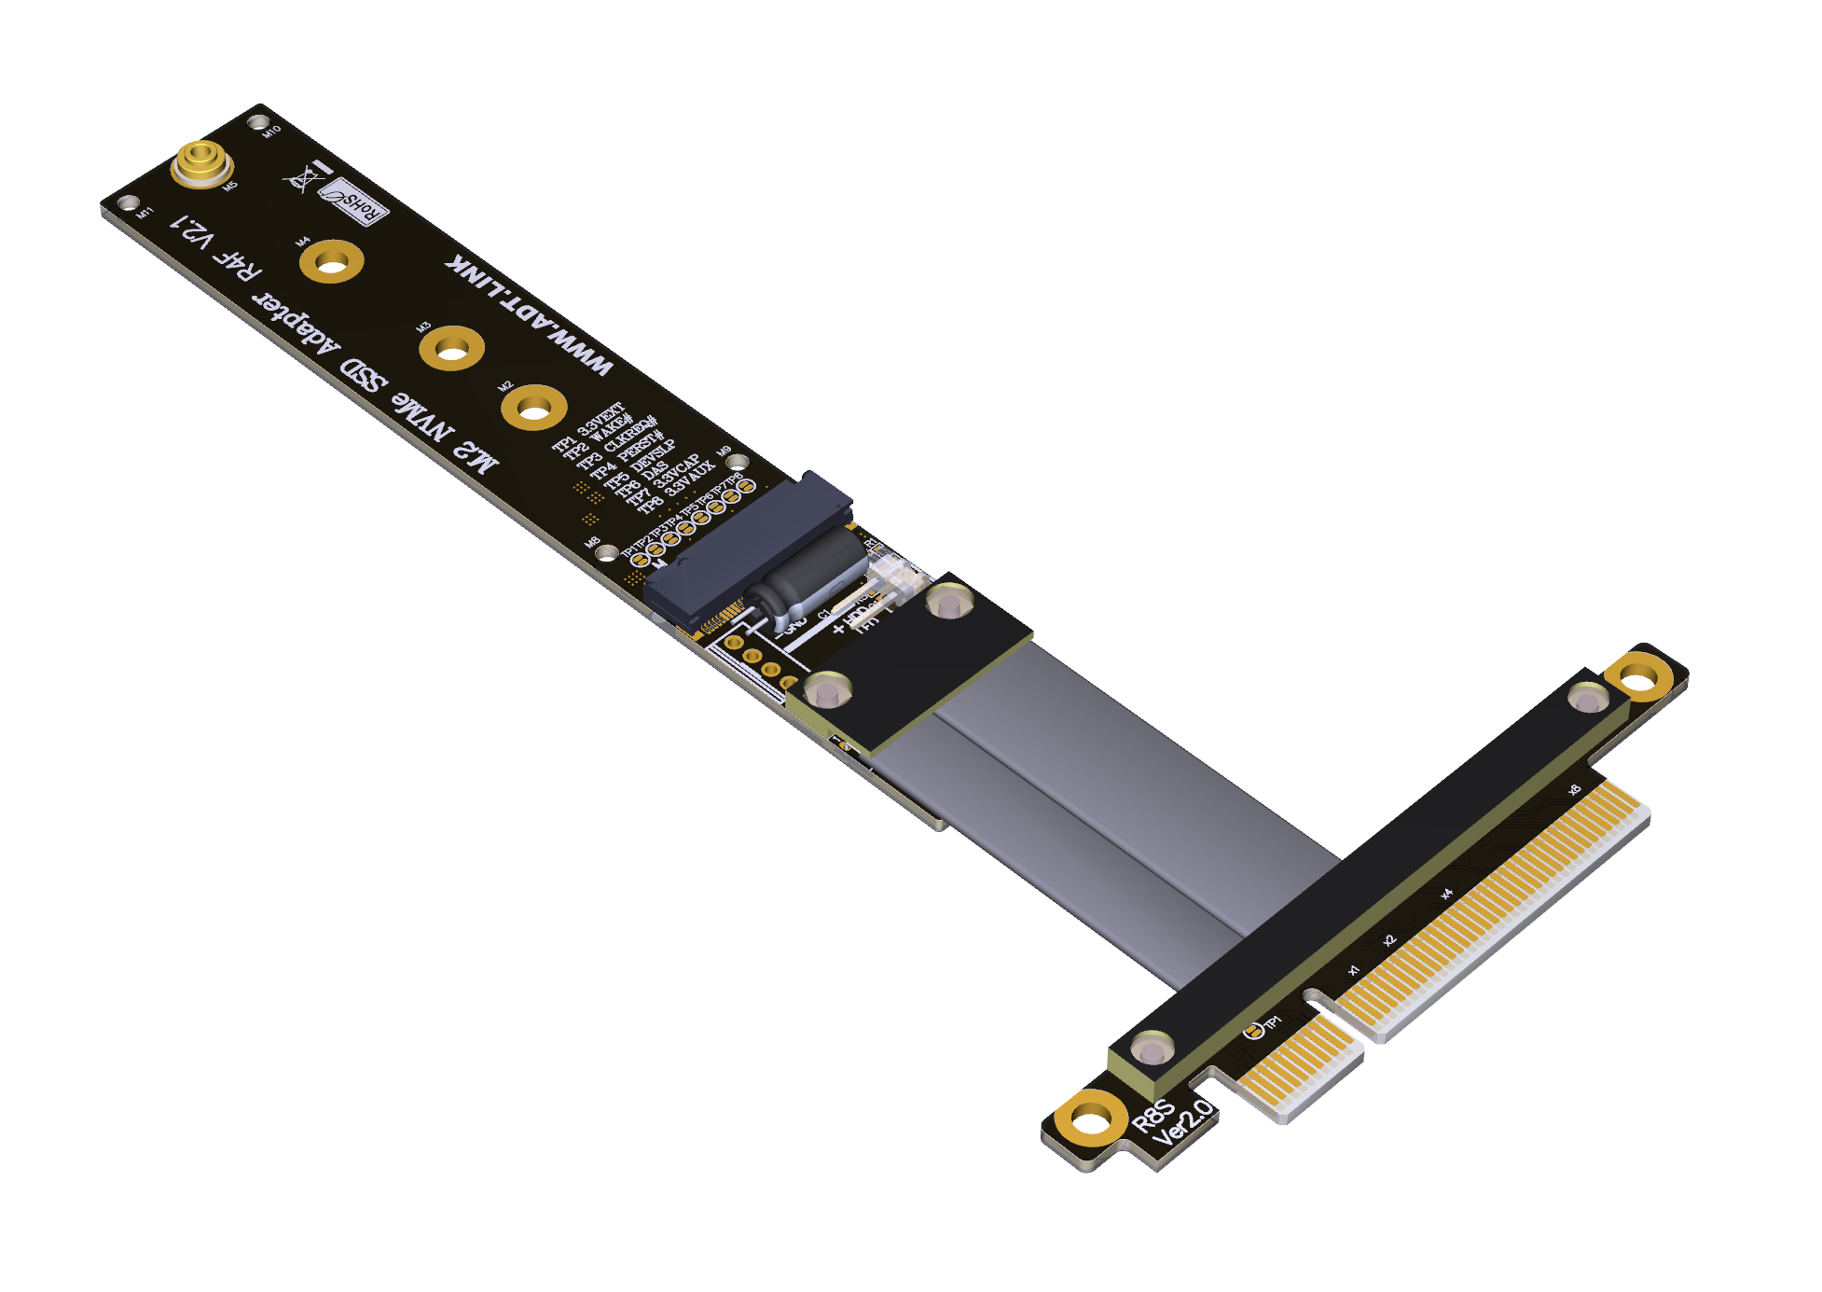
Среда передачи данных.
Оптические проводники
Медные проводники
1. Под «медным проводником» здесь подразумевает PCIe трассы на материнском плате. На изображении представлен переходник от SSD к PCIe Gen 4.
2. Оптические проводники — довольно новая технология для NVMe на основе CXL. В будущем это только будет усовершенствоваться.
3. Пока что не изобретена передача через воздух для NVMe.

Slide 13
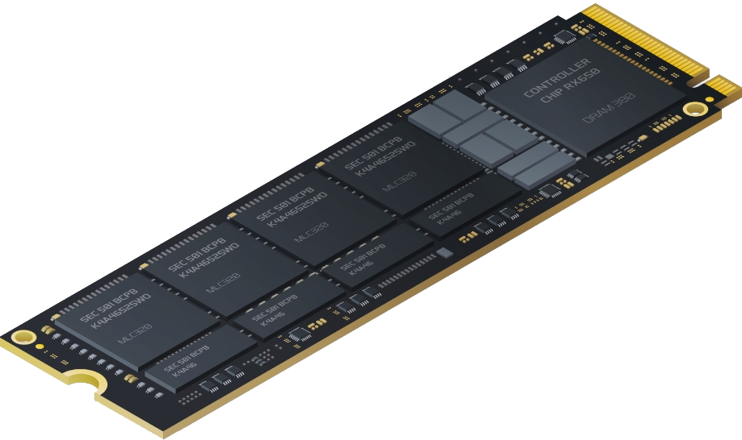
600 полных записей (максимальное число записей до начала неполадок)
1-10 Вт (потребление мощности при чтении)
До 22 Вт (при записи)
Максимальная дальность
(и не только)
К примеру, SSD-устройство с объемом 2Тб может выдержать 1200 полных записей (или количество записи, равное этому)
85 °C (максимальная рабочая температура)
До 30 см (стандартные PCIe-соединения).
У NVMe нет ограничения на объём устройства.
До 1м (с использованием ретрансляторов).
3,3-12 В (напряжение)
NVMe-oF – до 100 м
(через Ethernet/InfiniBand).
0,001-2,45 А (максимальная средняя сила тока)
(на примере Oracle 6.4 TB NVMe)

Slide 14

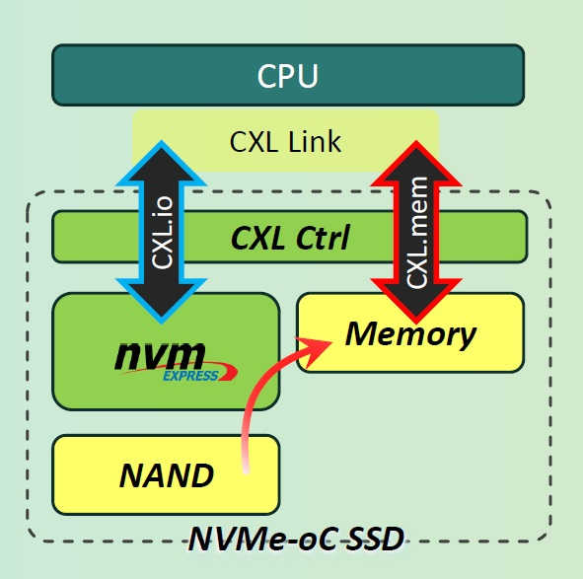
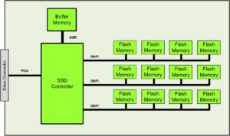
Топология соединения устройств.
Point-to-point
(через CXL)
Point-to-point

Slide 15
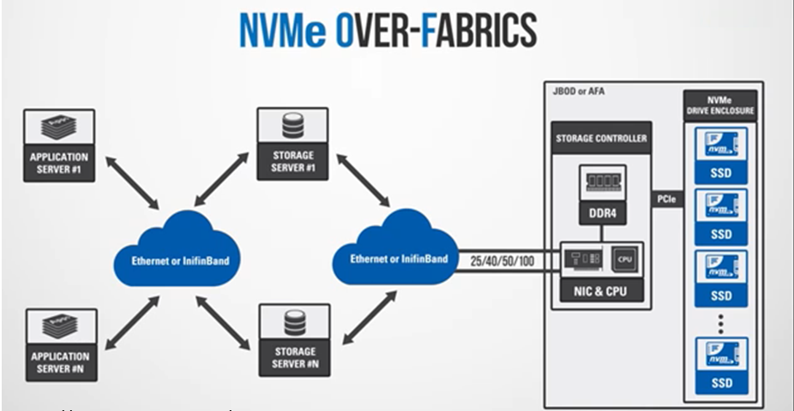
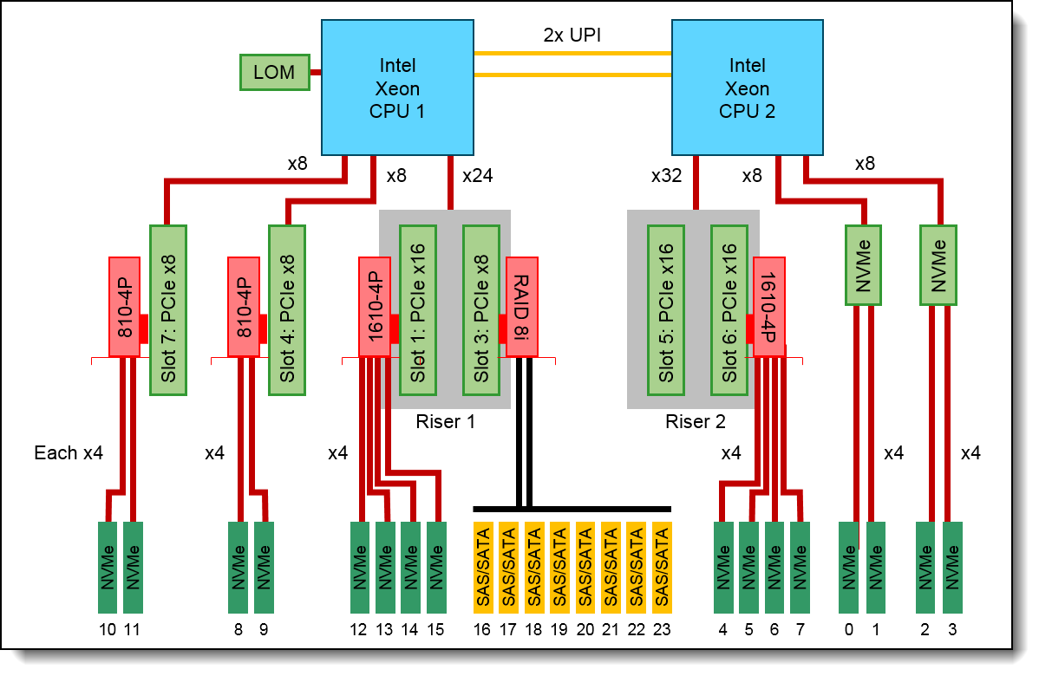
Топология соединения устройств.
NVMe-oF
(сетевая передача)
Дерево

Slide 16

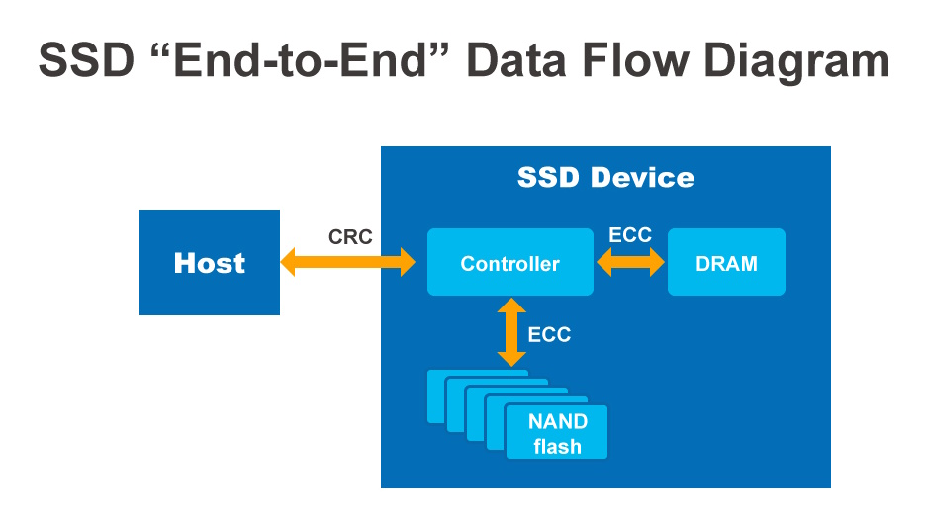
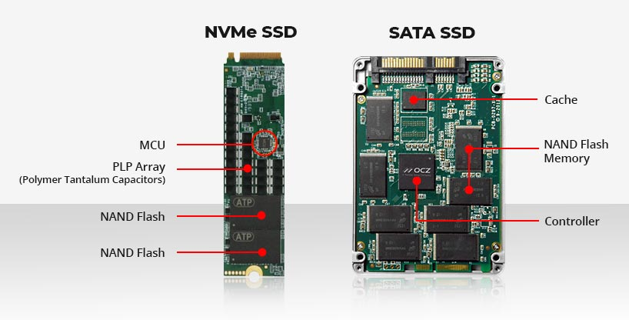
Механизмы надежности передачи.
CRC (Cyclic Redundancy Check) – контроль ошибок.
End-to-End Data Protection – защита данных от искажений.
Power Loss Protection (PLP) – защита от потери данных при отключении питания.
Повторная передача при ошибках.

Slide 17
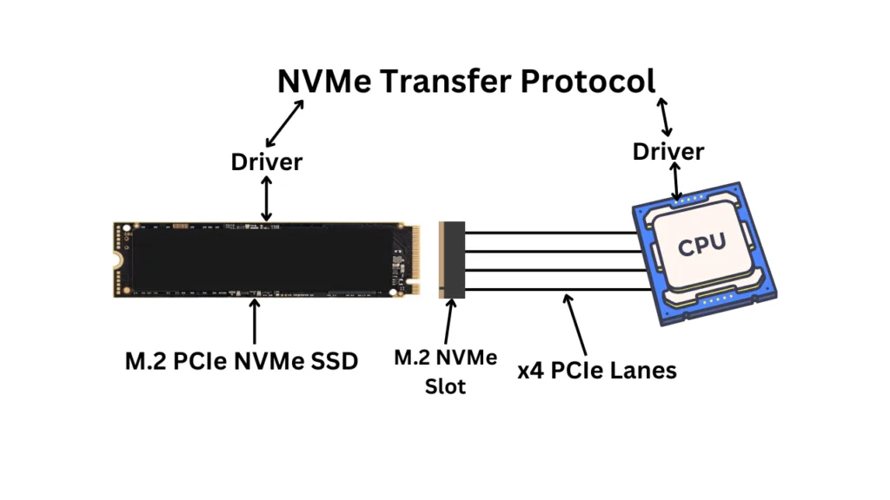
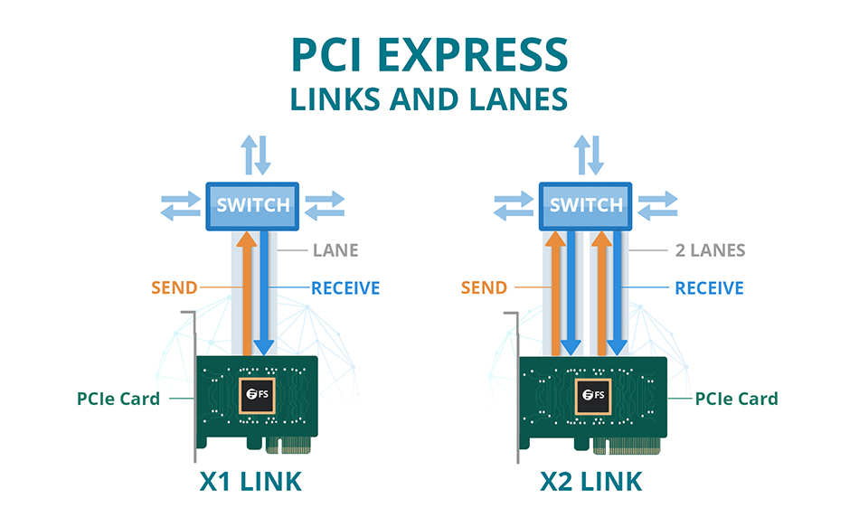
Сигнальный интерфейс и характеристика линии.
Минимальное число линий: 4 (PCIe x4).
Дополнительно:
PCIe x2 (бюджетные SSD).
PCIe x16 (высокопроизводительные решения).
Подключение по NVMe осуществляется через PCIe линий. Примерная диаграмма вверху.

Slide 18

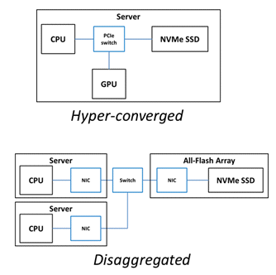
Роли устройств.
Host (хост) – управляющее устройство (CPU).
Device (устройство) – NVMe SSD.
В отличие от SATA, нет ведущего/ведомого.

Slide 19
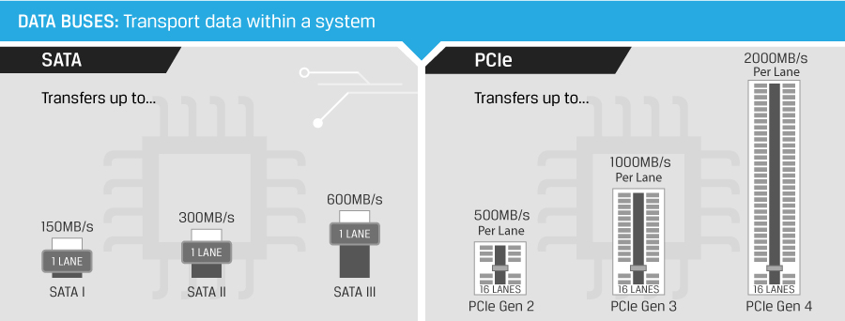
Другие особенности.
✅ Низкие задержки (в 10 раз быстрее SATA). ✅ Множество очередей команд (до 64K). ✅ Поддержка параллелизма (до 256 команд в очереди). ❌ Требует PCIe (не работает с SATA).

Slide 20

Другие особенности. Классификация.
NVMe-oF?
NVMe-MI?
U.3?
M.2?
U.2?

Slide 21
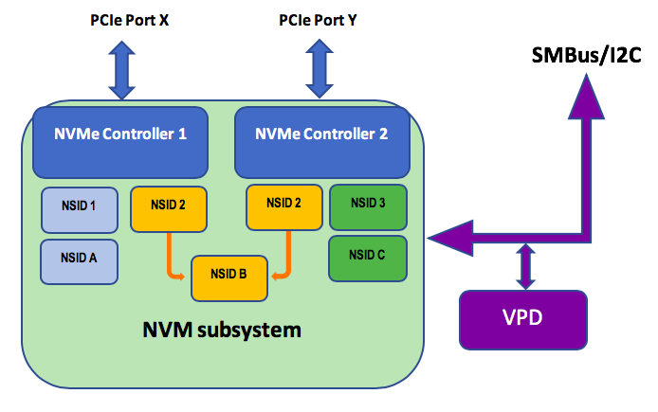
Классификация. NVMe-MI
Спецификация интерфейса управления NVMe® (NVMe-MI™) была создана для определения набора команд и архитектуры для управления хранилищем NVMe, что позволяет обнаруживать, контролировать, настраивать и обновлять устройства NVMe в различных операционных средах. Технология NVMe-MI обеспечивает отраслевой стандарт для управления устройствами NVMe внутриполосно (через операционную систему) и внеполосно (обычно через BMC или контроллер управления базовой платой).

Slide 22

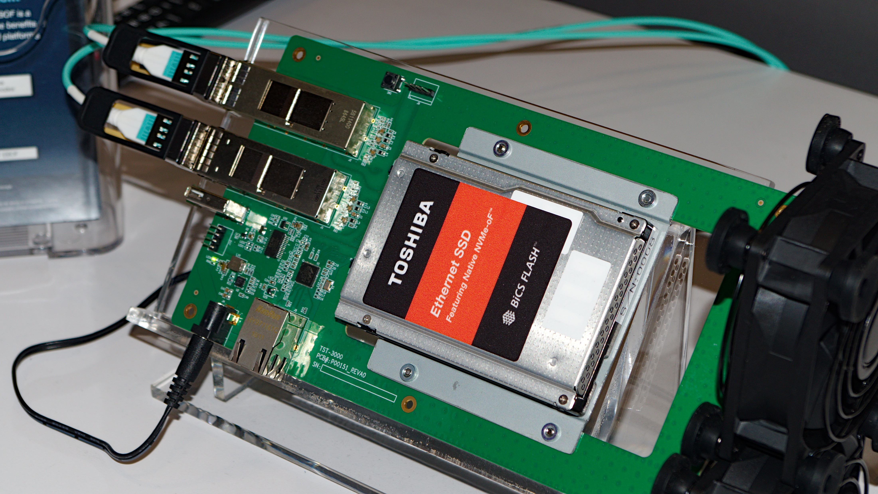
Классификация. NVMe-oF
Работа NVMe происходит в пределе одного сервера. А как обеспечивать взаимодействие между серверами, превратив его в сеть?
- NVMe over Fabrics.

Slide 23
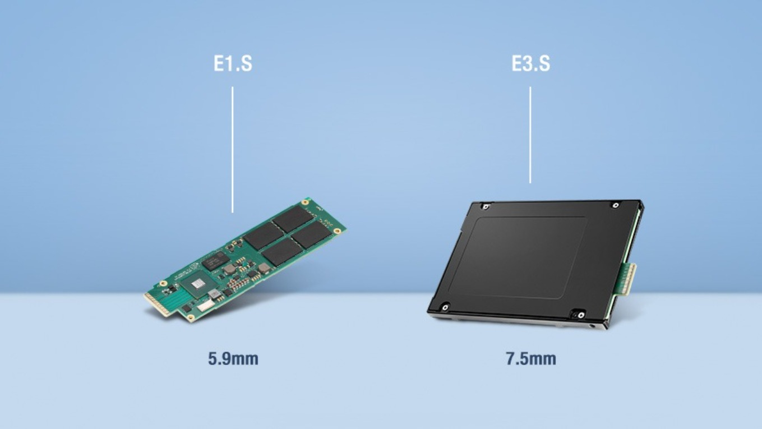
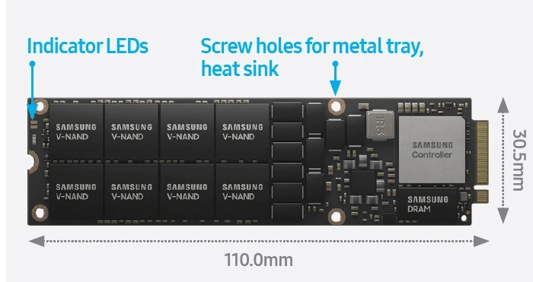
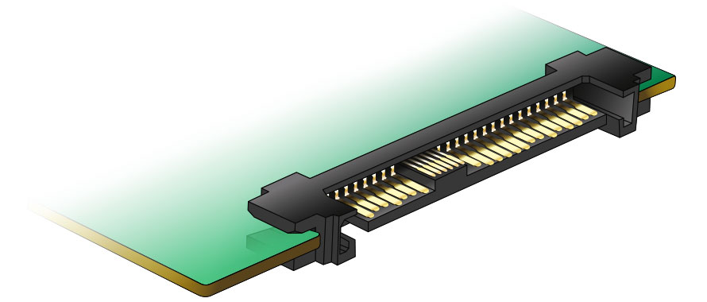
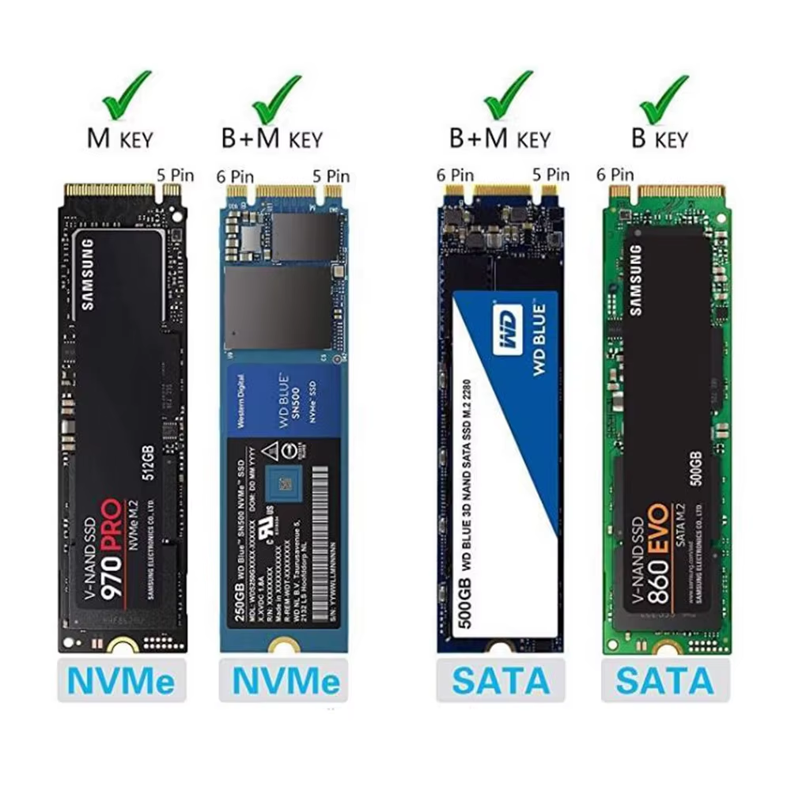
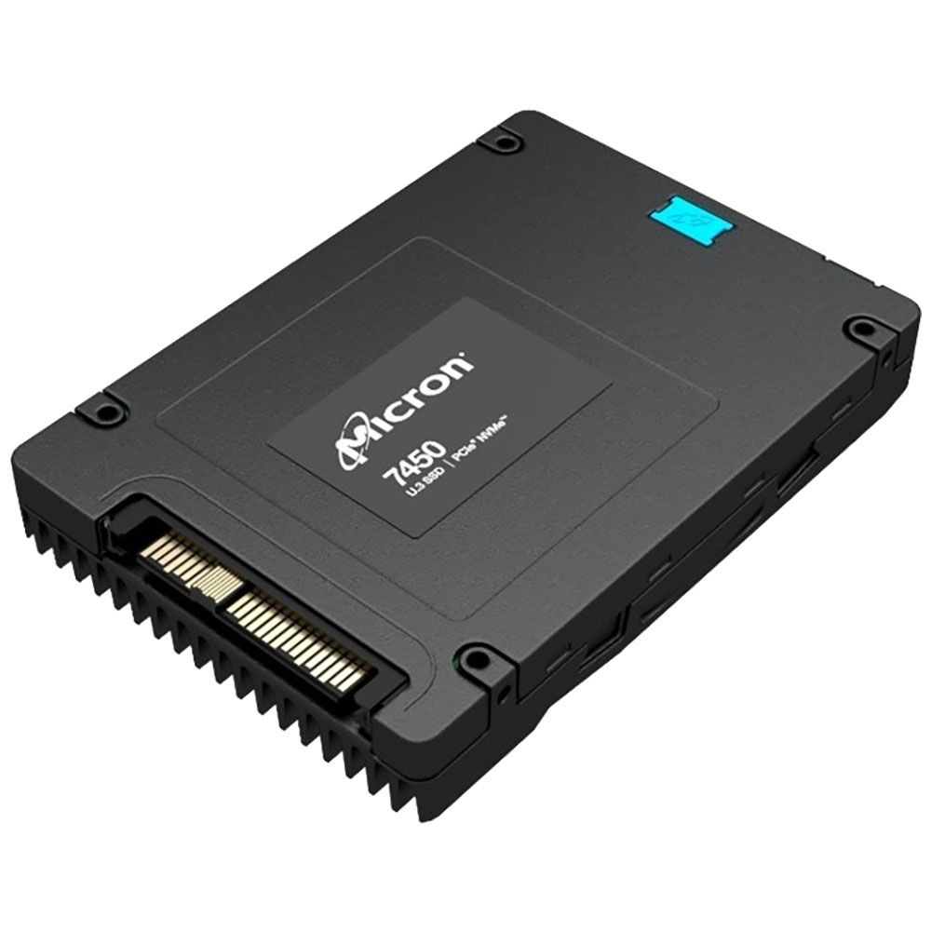
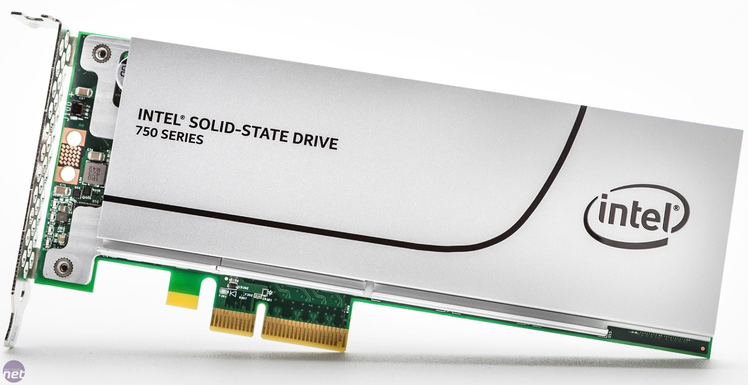
Разъёмы.
U.2
HF1 (NGSFF)
U.3
Add-in card
(AIC)
M.2

Slide 24

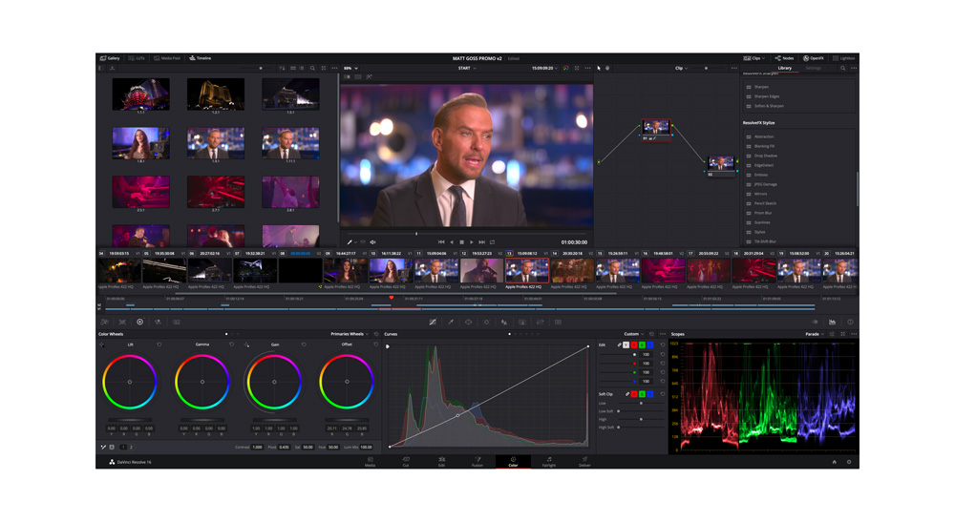
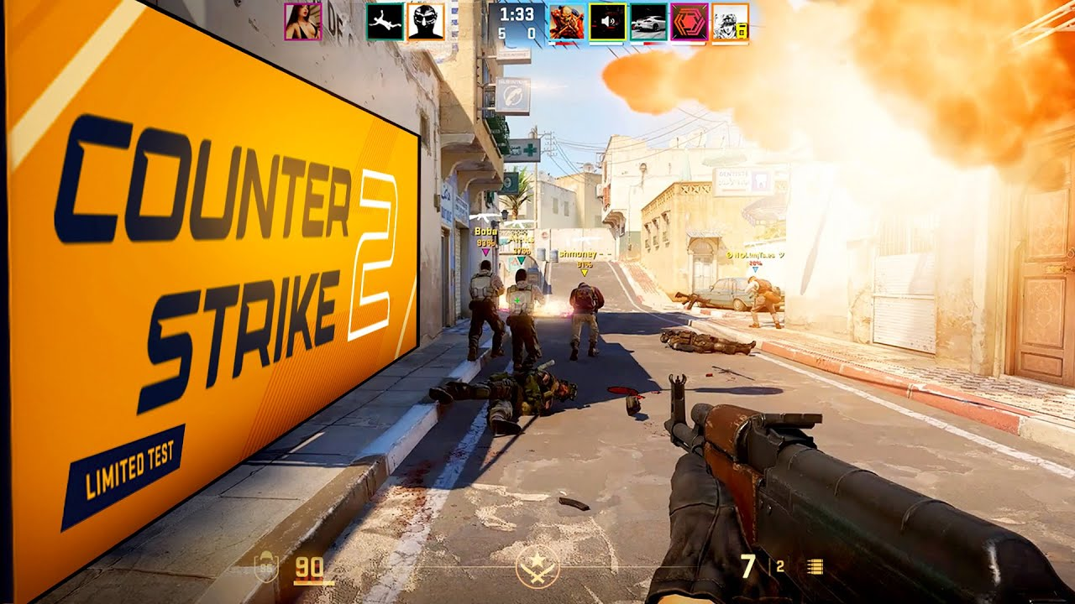

Сферы использования.
ЦОД
Мультимедиа
Флеш-память
Игра

Slide 25
«This is generally ssd»
Лучший!
NVMe:
Выполнил:
Болорболд Аригуун, 1.1
Преподаватель:
Быковский Сергей Вячеславович
индустриальный
стандарт.
За тем.
Потому.
Так.
г. Санкт-Петербург, 2025 г.

